Slide 1
Délvidék és Erdély
Németh Zoltán & Pataki Károly Roland & Zsiga László Dániel

Slide 2
NagyCsanád
Nagycsanád:
többnemzetiségű falu Romániában Temes megyében. A mai település Őscsanád (más néven Németcsanád) és Rácz-Csanád egyesítésével keletkezett a 20. Században.
Csanád vezérnek a nevét viseli, aki monostorát alapította.
1044-ben Aba Sámuel itt végeztette ki az ellene lázadó főurakat. 1083-ban itt avatták szentté Szent Gellértet. 1241-ben a tatárok elpusztították a települést.
1514-ben Dózsa György serege foglalta el. 1526 végén Csáky László itt támadta meg Nenanda János szerbjeit (csanádi támadás), amely kirobbantotta a délvidéki felkelést.

Slide 3
Nagyszentmiklós
Temes megyei város. A határ közelsége miatt a megye legdinamikusabban fejlődő kisvárosa, a mérsékelten kontinentális éghajlatú, jellegzetesen alföldi település

Slide 4
Arad
159 704 lakos
Az egykori Arad vármegye, ma Arad megye székhelye.
aradi vértanúk: tizenhárom magyar honvédtiszt (12 tábornok és 1 ezredes), akiket az 1848–49-es forradalom és szabadságharc leverése után, az abban játszott szerepük miatt Aradon kivégeztek.

Slide 5
DÉVA, ÉS DÉVA VÁRA
Déva vára hajdani erődítmény az Alsó-Maros mentén, a Déva város fölé emelkedő hegyen, egy 250 méter magas sziklán.
A vár számos birtokosa közül a legjelentősebbek Hunyadi János, Szapolyai János, Bocskai István és Bethlen Gábor.

Slide 6
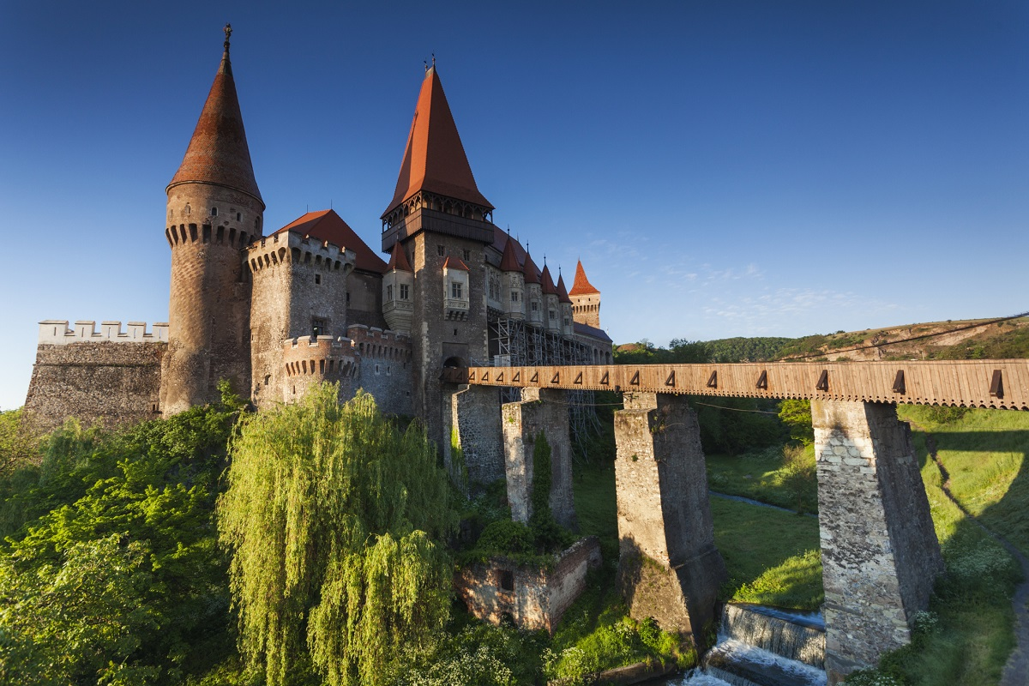
A vajdahunyadi vár középkori eredetű vár a romániai (erdélyi) Vajdahunyadon. Mikszáth Kálmán „a várak királyának” nevezte.
1618-ban került az iktári Bethlen család tulajdonába. Bethlen Gábor átalakíttatta és külső védművekkel erősíttette meg a várat, majd az uradalommal együtt unokaöccsének, Bethlen Istvánnak adományozta. Annak 1632-es halála után rövid ideig felesége, Széchy Mária lakta. 1648-ban Zólyomi Dávidné Bethlen Katalin szerezte meg.

Slide 7
Herkulesfürdő
város Romániában, Krassó-Szörény megyében.
Neve arra utal hogy a rómaiak hite szerint a hévizek Herkulestől függtek.

Slide 8
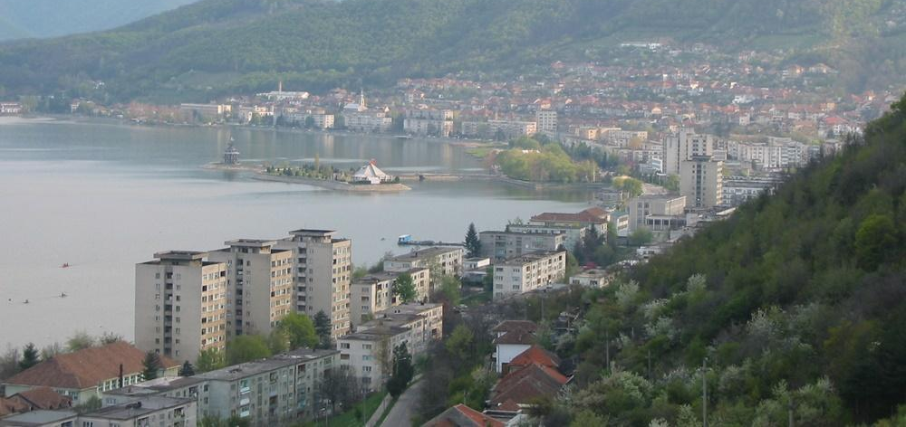
A Bánság délkeleti csücskében, a Cserna folyó torkolatától délre, a Duna bal partján fekszik. A mai város 1966–74-ben, a Duna tereprendezéssel kialakított teraszán épült fel, mivel addigi helye a Vaskapu I. vízerőmű felépítésekor a vízfelszín alá került.
Itt verte meg 1091-ben Szent László serege a betörő kunokat. 1349-ben királyi várát említik, amelyet 1372-ben, Nagy Lajos parancsára Himfi Péter és Benedek építtette újjá.
Ez itt Orsova!

Slide 9
KAZÁN-SZOROSOK:A Kazán-szoros folyami szurdokvölgy a Dunán Románia és Szerbia között. A Vaskapu-szoros szakasza, részei a Nagy- és a Kis-Kazán-szoros.
KISKAZÁN-SZOROS
NAGYKAZÁN-SZOROS

Slide 10
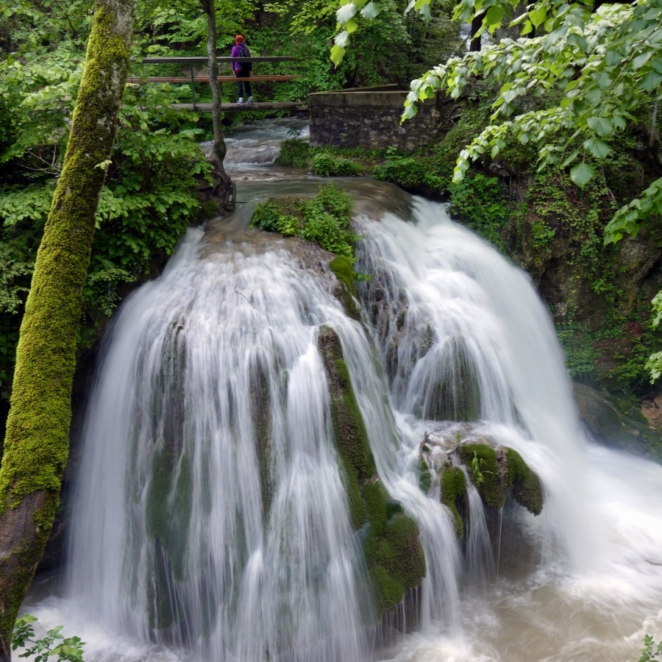
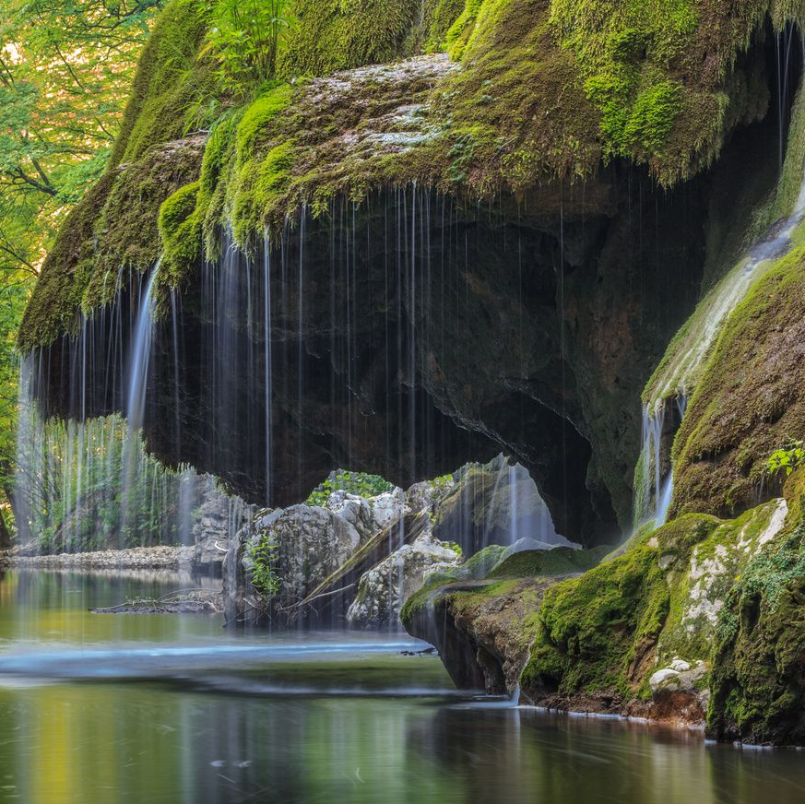
A BIGÉRI VÍZESÉS
A Néra-szurdok-Beusnica Nemzeti Parkban található Bigéri vízesés Románia, sőt Európa egyik legszebb vízesése.
A vízesés helyet kapott a világ nyolc legkülönlegesebb zuhatagát felsoroló ranglistán is.
A Bigár vízesés néven is ismert zuhatag nem hatalmas magasságáról, vagy vízmennyiségéről híres - hanem különleges, harang alakú képződményeiről.

Slide 11
Galambóci vár
középkori erődítmény a Duna déli oldalán, a szerbiai Galambóc városától 4 kilométerre keletre, amelynek feladata a Vaskapu-szoros bejáratának ellenőrzése volt.

Slide 12
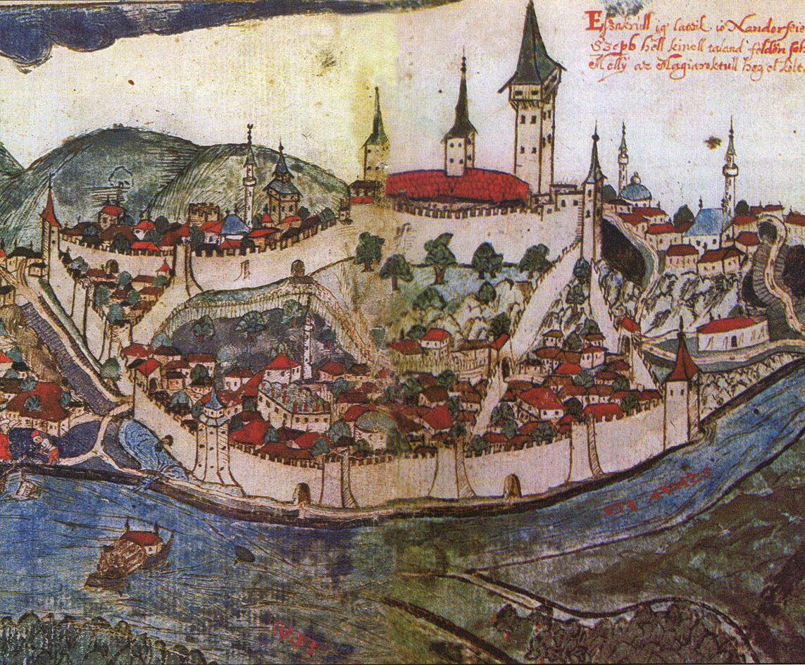
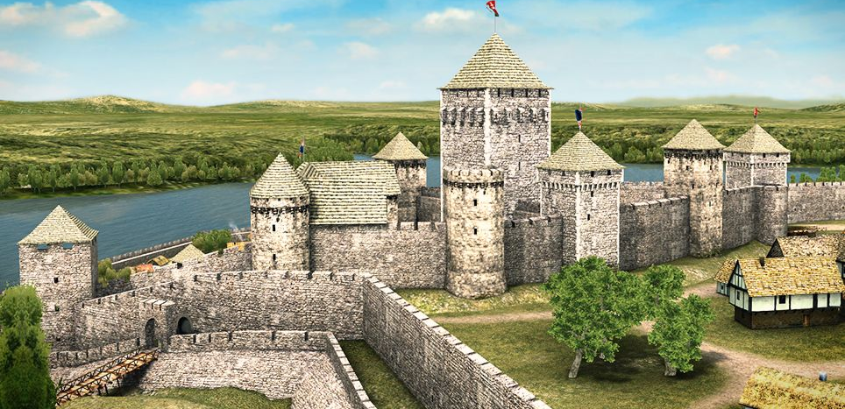
NÁNDORFEHÉRVÁR
A nándorfehérvári diadal a magyar–török háborúk egyik jelentős eseménye, amelynek során 1456. július 4–22. között a keresztények (magyarok és szerbek) Szilágyi Mihály vezetésével hősiesen védték Nándorfehérvár (a mai Belgrád) várát.
II. Mehmed török szultán a nagy^{[1]} túlerőben levő ostromló seregével szemben, majd a védőkhöz 12 ezer katonájával időközben csatlakozó Hunyadi János vezetésével, Kapisztrán János 30–35 ezer keresztesével közösen július 21-én, a vár melletti csatában legyőzték a törököket.

Slide 13
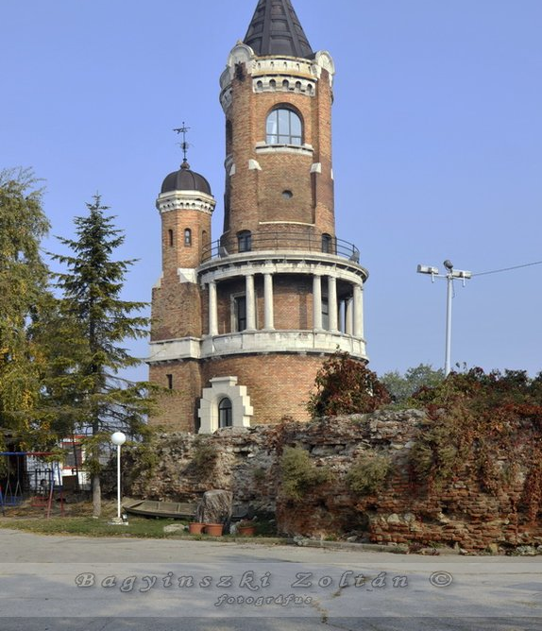
Zimony
Belgrád központjától 5 km-re északnyugatra, a Duna jobb partján, a Szerémségben fekszik, közigazgatásilag a szerbiai főváros része. Hozzá tartozik a Nagy Hadi-sziget is.
1073-ban Zemlen néven említik először.
A Trianonig Szerém vármegyéhez tartozott.
egykor önálló város, ma Belgrádhoz tartozó városrész Szerbiában.

